Slide 1
您的生命
剩余电量3%
继续吸毒，将在1分钟内自动关机
留学生禁毒知多少
What do You Know about Drug Control
上海市公安局文化保卫分局
2019年5月

Slide 2
我国吸、贩毒现状
The Current Situation of Drug Abuse and Trafficking in China
合成毒品滥用居首位 The Synthetic drug abuse ranks first
据《2017年中国毒品形势报告》显示，截止到2017年底，全国现有吸毒人员255.3万名（不含戒断三年未发现复吸人数、死亡人数和离境人数） ，其中滥用合成毒品人员153.8万名，占60.2%，滥用阿片类毒品人员97万，占38%，滥用大麻、可卡因类毒品人员4.6万，占1.8%。
近年来滥用冰毒、氯胺酮（K粉）等新型合成毒品致幻导致的恶性案件时有发生，像“彩虹烟”、“小树枝”等新型毒品不断出现，极具伪装性和迷惑性，也表明合成毒品变异加快。

Slide 3
我国吸、贩毒现状
The Current Situation of Drug Abuse and Trafficking in China
贩毒手段科技化智能化 The technicalization & intelligentialization of the drug trafficking
随着电子商务的成熟，互联网成为贩毒人员勾联交易的平台，寄递物流贩运毒品愈加突出。2017年全年破获寄递物流渠道案件1499起，查获毒品12.1吨。

Slide 4
上海留学生吸毒情况
The Drug Abuse Situation of the International Students in Shanghai
呈上升趋势 多为吸食大麻 A rising trend Mostly take cannabis
近年来，吸毒问题向高校留学生群体蔓延，从2018年下半年开始，本市留学生吸毒情况案件开始高发。2019年1月至今，全市已有45名留学生因吸毒被处理。

Slide 5
目录 CONCENTS
如何防止
吸毒Prevention from the Drug Abuse
什么是毒品
What Is a Drug
什么是吸毒
What Is Drug Abuse
吸毒的危害
The Dangers of Drug Abuse
毒品犯罪
Drug Crime

Slide 6
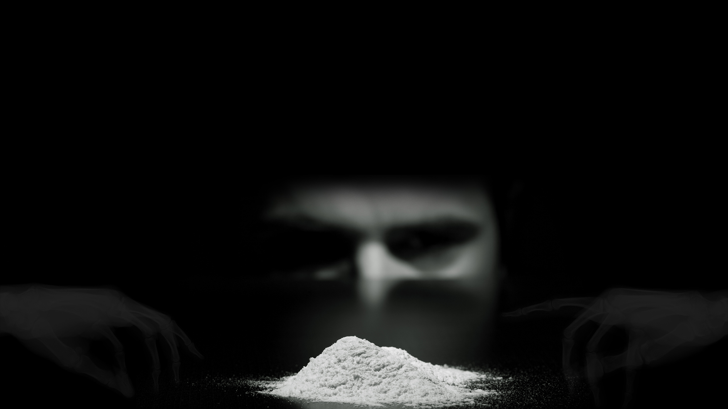
什么是毒品
What is a Drug

Slide 7
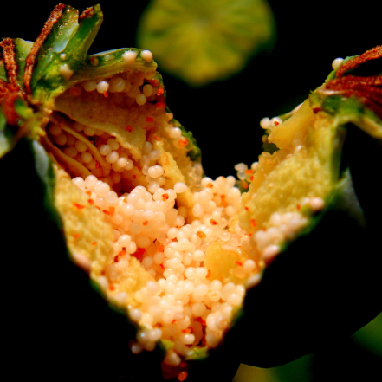
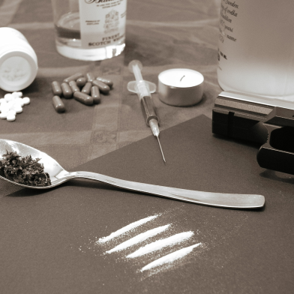
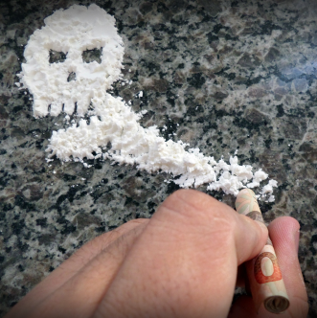
什么是毒品What Is a Drug
毒品，广义上泛指可以对人体造成伤害的化学物质。

Slide 8
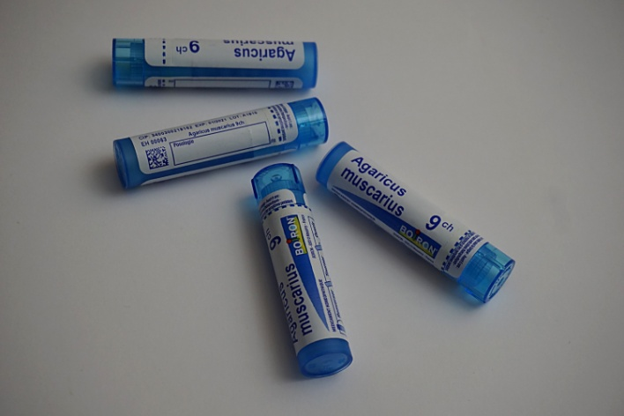
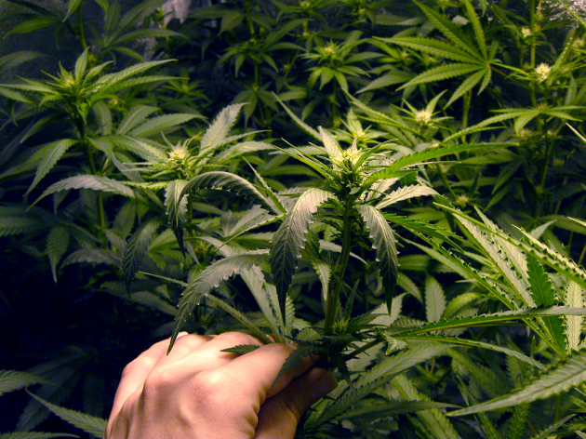
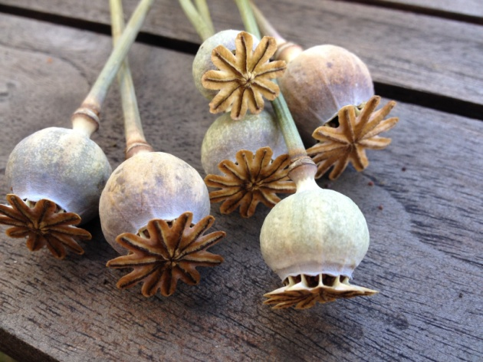
刑法规定：
毒品是指鸦片、海洛因、吗啡、大麻、可卡因以及国务院规定管制的其他能够使人形成严重依赖性的麻醉品和精神药品。目前，我国吸毒者常用的毒品是：海洛因、鸦片、大麻、冰毒、摇头丸等。

Slide 9
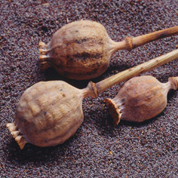
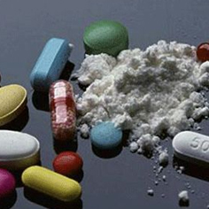
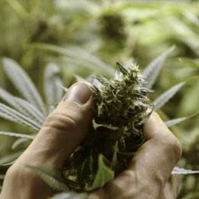
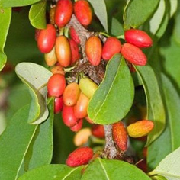
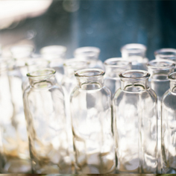
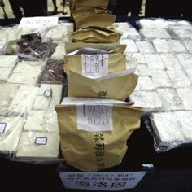
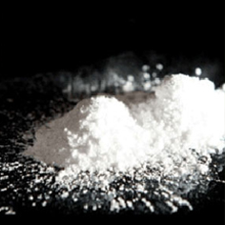
传统毒品种类
The Traditional Drugs
鸦片
吗啡
大麻
古柯
杜冷丁
海洛因
可卡因
传统毒品还有可待因、那可汀、盐酸二氢埃托啡等

Slide 10
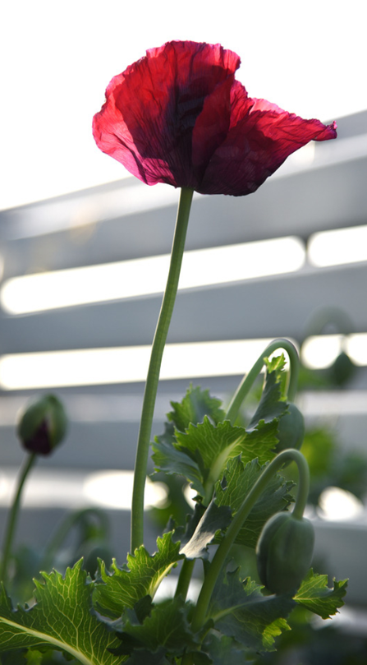
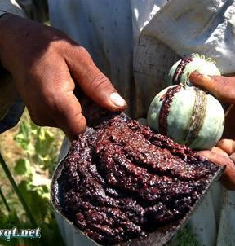
鸦片
中文名：鸦片
外文名：opium
植物：罂粟
提取物：罂粟汁
来源：中南半岛
有效成分：吗啡，可待因
主要基地：阿富汗、墨西哥、哥伦比亚等

Slide 11
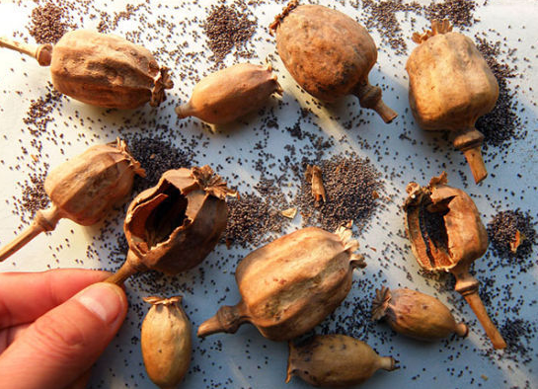
吗啡
中文名：吗啡 外文名：morphine
分子式：C17H19NO3 分子量：285
别名：盐酸吗啡、美施康定、美菲康

Slide 12
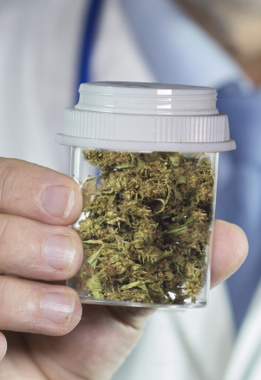
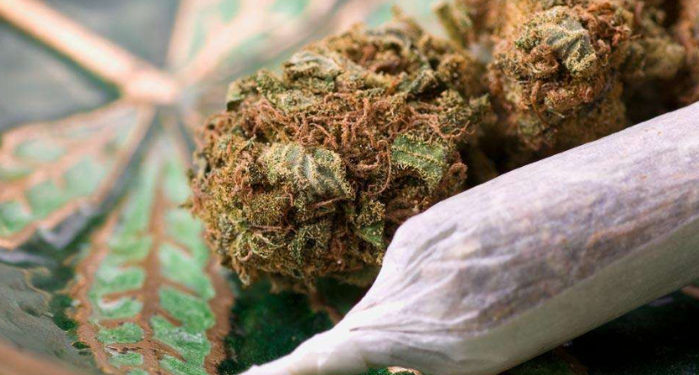
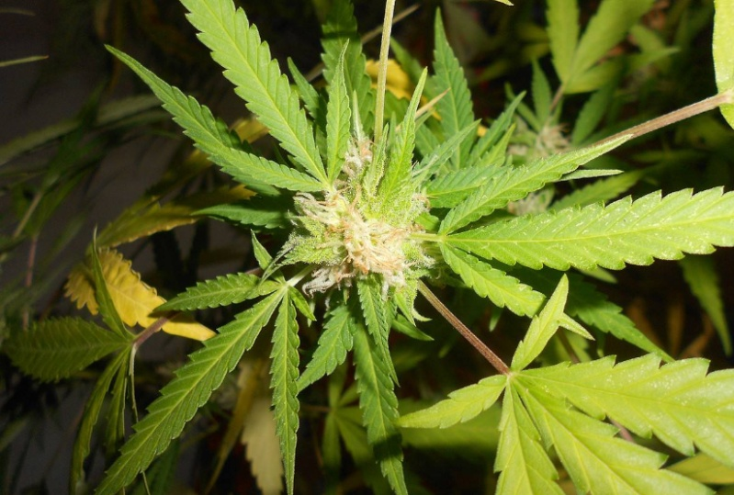
大麻
中文名：大麻 拉丁学名：Cannabis sativa L.
别称：山丝苗、线麻、胡麻、野麻、火麻
分布区域：原产锡金、不丹、印度和中亚细亚及中国各地

Slide 13
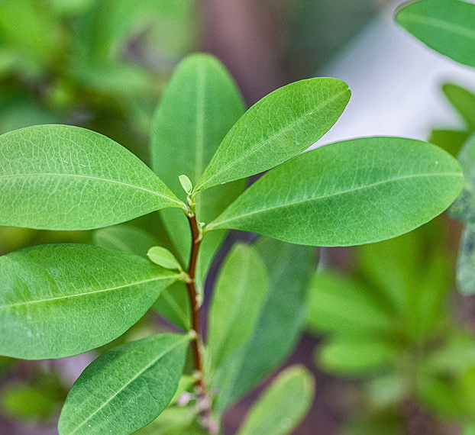
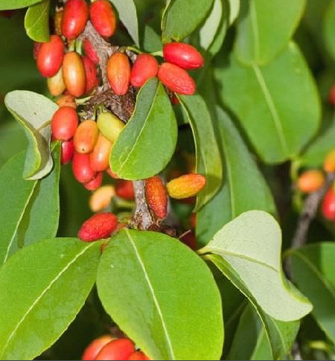
古柯
中文名：古柯
英文名称：Coca
别称：古加、高柯
界：植物界
纲：双子叶植物纲
亚纲：原始花被亚纲
属：古柯属
种：古柯

Slide 14
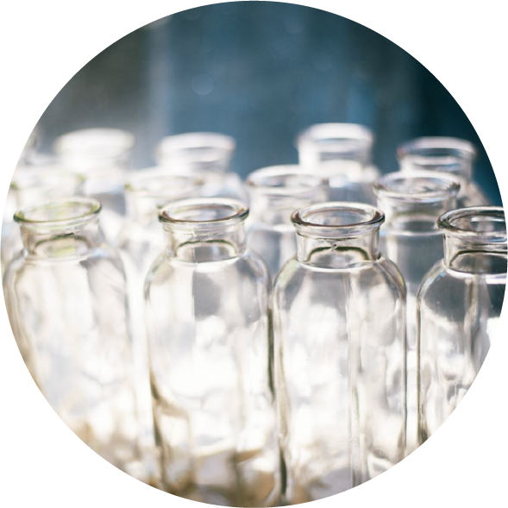
杜冷丁
中文名：杜冷丁
英文名称：Dolantin
别名：美吡利啶
作用：是一种抗痉挛的止痛药
化学式：C15H21NO2

Slide 15
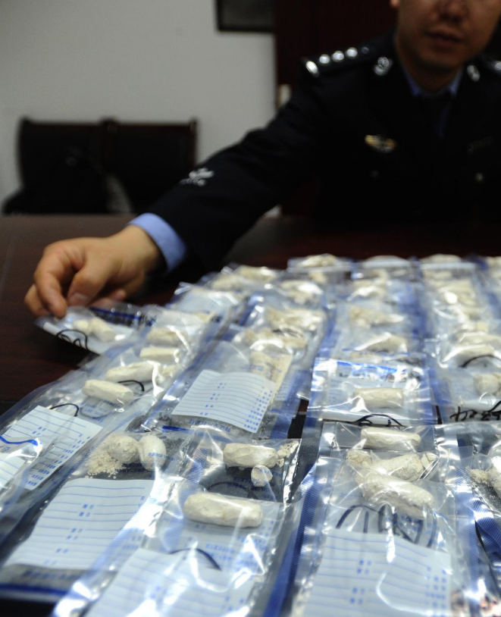
海洛因
中文名：海洛因
外文名：Heroin
外观：白色结晶粉末
别名：几号、白粉、白面

Slide 16
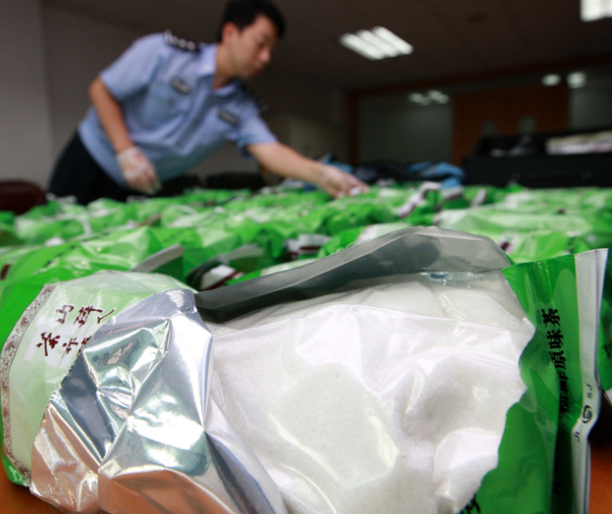
可卡因
中文名：可卡因
英文名：Cocaine
别称：古柯碱、可可精
化学式：C17H21NO4
分子量：303
熔点：98°
水溶性：不溶
外观：白色粉末状晶体状

Slide 17
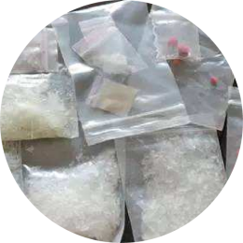
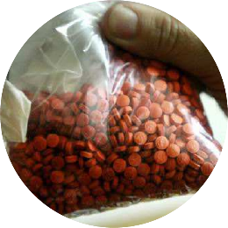
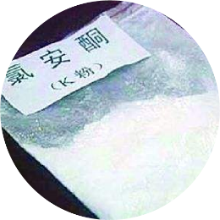
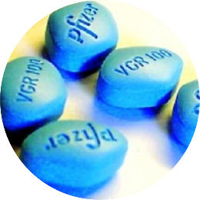
新型毒品种类
The New Drugs
冰毒
摇头丸
K粉
三唑仑
新型毒品还有安纳咖、氟硝安定、麦角乙二胺（LSD）、安眠酮、丁丙诺啡、地西泮及有机溶剂和鼻吸剂等。
另外，纯度在99%以上的毒品被称为“美金。”

Slide 18
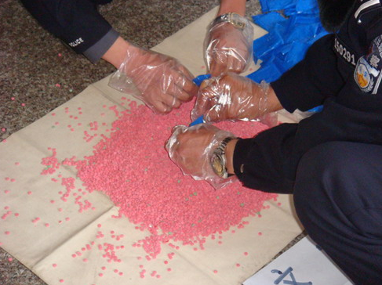
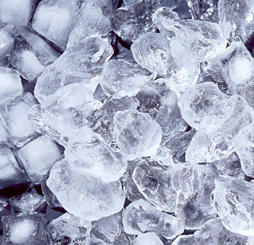
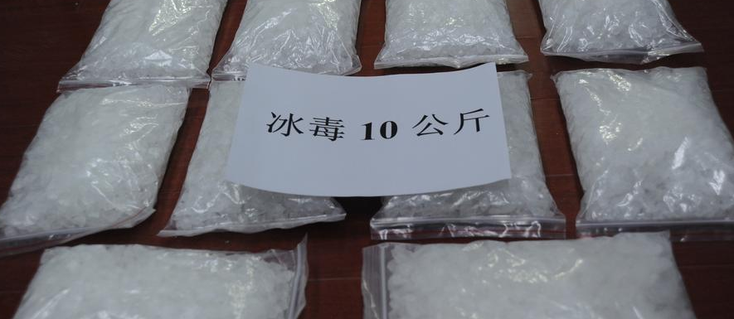
冰毒
中文名：冰毒
外文名：methamphetamine、ice
化学名：甲基苯丙胺（主要成分）
别名：甲基安非他明，去氧麻黄素
类别：新型毒品

Slide 19
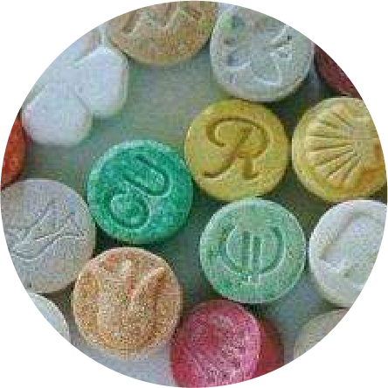
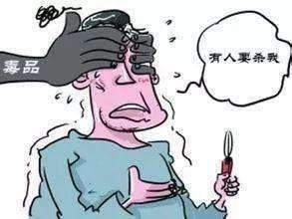
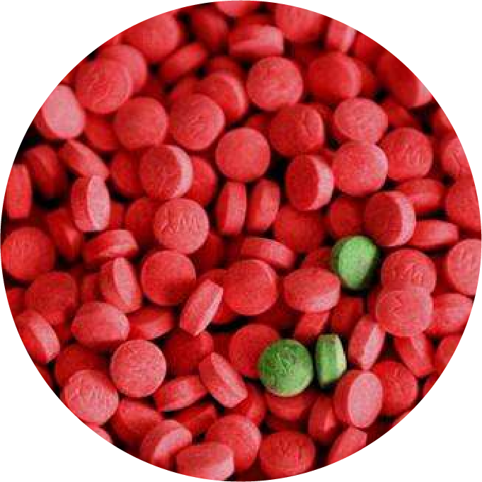
中文名：摇头丸
外文名：ecstasy
化学名称：3,4-亚甲基二氧甲基苯
丙胺(主要)
泛指：所有含苯丙胺类成分的兴奋剂
简写：MDMA（主要成分）
摇头丸

Slide 20
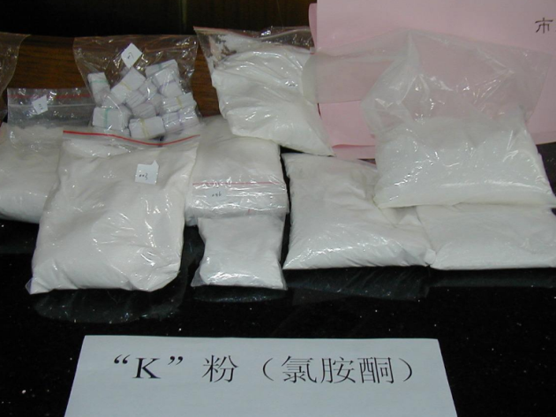
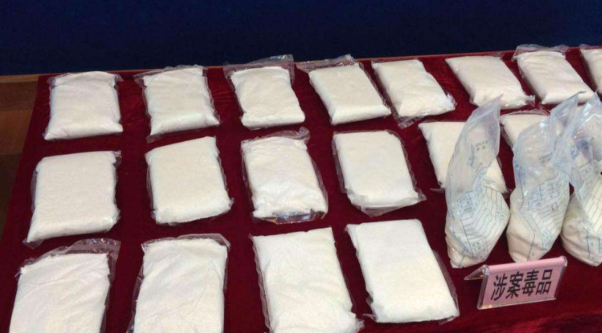
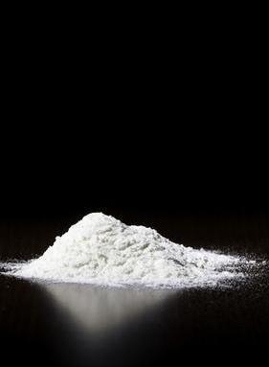
K粉

Slide 21
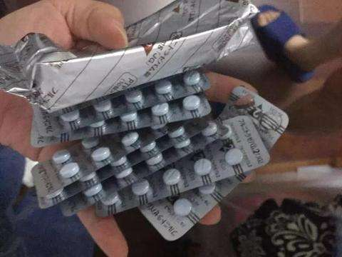
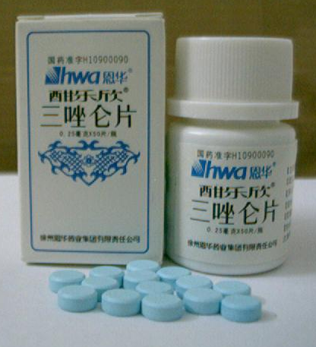
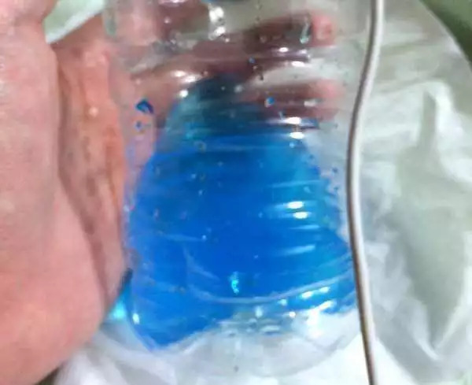
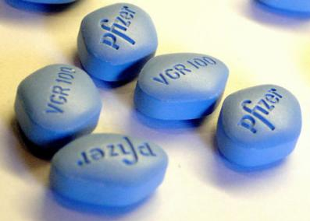
“蓝精灵”
三唑仑

Slide 22
“小树枝”

Slide 23
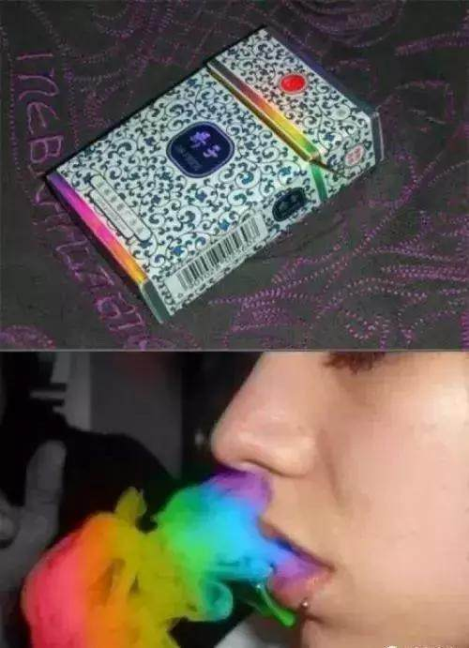
“彩虹烟”

Slide 24
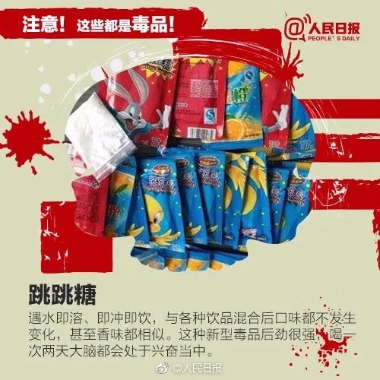
“跳跳糖”

Slide 25
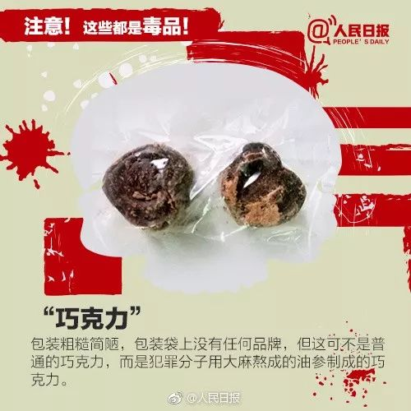
“巧克力”

Slide 26
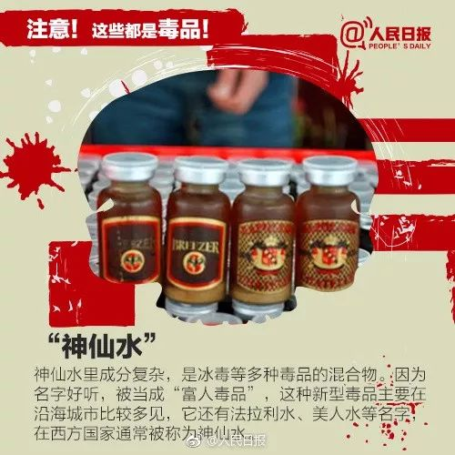
“神仙水”

Slide 27
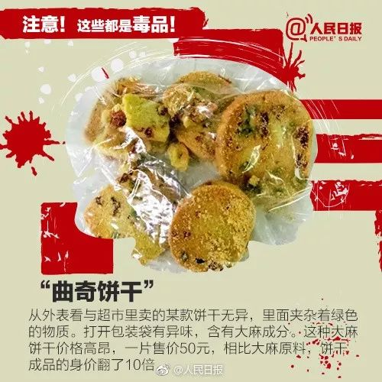
“曲奇饼干”

Slide 28
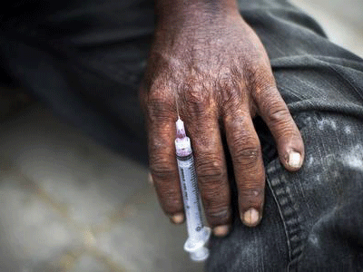
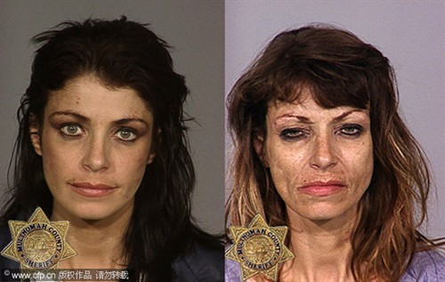
新型毒品与传统毒品比较
The Difference between the New & Traditional Drugs
1、更强的成瘾性。
2、更大的损害性。
3、更深的社会危害性。

Slide 29
什么是吸毒
What Is Drug Abuse

Slide 30
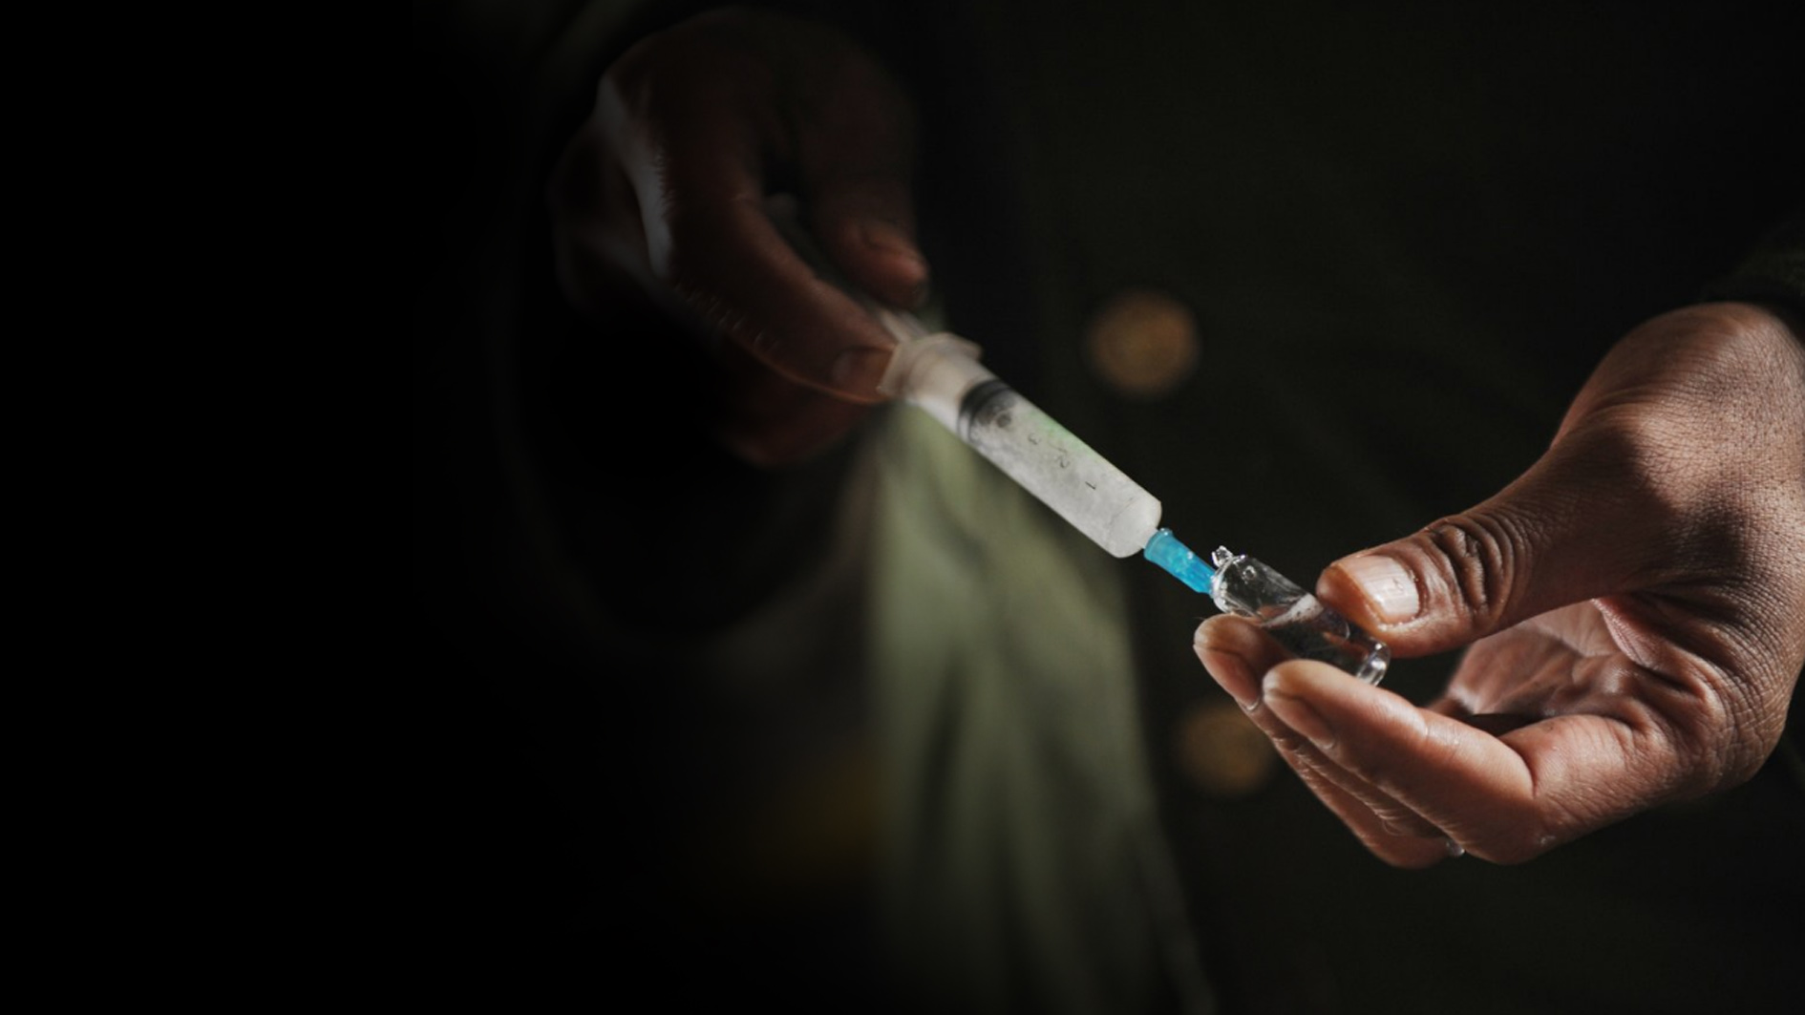
吸毒 Drug Abuse
吸毒是指明知是毒品，仍然自愿吸食的行为，吸毒既包括非法吸食毒品的行为，也包括非法注射毒品的行为。我国将非法吸食、注射毒品的行为通称为吸毒。

Slide 31
吸毒的方式 The Methods of Drug Abuse
口吸 鼻吸 口服 注射

Slide 32
吸毒的代价
The Price of Drug Abuse
毒品的主要危害在于它的成瘾性。
生理依赖。
心理依赖。

Slide 33
导致吸毒的原因主要有哪些?
The Causes to Drug Abuse
好奇心驱使
01
06
医源性成瘾
02
05
负面生活影响
寻找刺激
03
04
逆反心里
环境影响

Slide 34
吸毒者的表现 Performance of Drug Users

Slide 35
吸毒的危害
The Dangers of Drug Abuse

Slide 36
吸毒对人体的危害
The Dangers of Drug Abuse to Human Body
破坏人体中枢神经系统、消化系统、生殖系统、血液系统，严重者可导致死亡。
!
!
!
!
!
!
不安
焦虑
恶心
呕吐
腹痛
腹泻

Slide 37
吸毒对个人的危害
The Dangers of Drug Abuse to Individual
对身体的危害：
1
大脑病变
4
传染疾病
2
心脏病变
5
艾滋病传播
3
瘦弱不堪

Slide 38
吸毒对个人的危害
The Dangers of Drug Abuse to Individual
自伤、自杀、自残
郑州陈某
毒瘾发作难忍，用牙刷插入鼻孔自杀。
福州某男自伤左臂
自 残

Slide 39
吸毒对个人的危害
The Dangers of Drug Abuse to Individual
加速死亡
模特皮驰斯-格尔多夫(Peaches Geldof)，2014年4月上旬，在家中因吸食海洛因过量在家中暴毙。
菲利普·塞默·霍夫曼
奥斯卡影帝，2014年在公寓中，因吸毒过量死亡。

Slide 40
吸毒可能引起的传染病
The Contagious Disease that Drug Abuse May Cause
肌肉、皮下静脉注射毒品，容易导致各种皮肤病、肝炎、性病、艾滋病的感染和传播。

Slide 41
吸毒对家庭的危害
The Dangers of Drug Abuse to Family
家庭中一旦出现了吸毒者，家便不成其为家。吸毒者在自我毁灭的同时，也破坏自己的家庭，是家庭陷入经济破产、亲属离散、甚至家破人亡的困难境地。

Slide 42
吸毒对家庭的危害
The Dangers of Drug Abuse to Family
倾家荡产、妻离子散、家破人亡
毒品让这位曾经青春美丽的女歌手面目全非。据她的亲人称，因为毒品造成的神志恍惚，休斯顿根本不在乎自己的个人卫生，整天邋邋遢遢地过日子。有时候她会在吸毒时小便失禁，于是顺手垫上一块婴儿用的尿不湿。不仅如此，她还拒绝家人帮自己做清洁，也拒绝去戒毒所接受治疗。休斯顿还会隔三岔五的“消失”，跑到外面，与“毒友”鬼混。此外，她在自己事业辉煌期间赚的千万身家，也几乎在毒品上面消耗殆尽。
歌星 惠特尼·休斯顿

Slide 43
吸毒对社会的危害
The Dangers of Drug Abuse to Society
1、诱发刑事犯罪
2、败坏社会风气

Slide 44
毁灭自己
祸及家人
危害社会

Slide 45
如何防止吸毒
Prevention from Drug Abuse

Slide 46
你可能遇到的吸毒陷阱
Drug Traps You May Encounter
毒招之一：谎称“毒品吸一两次不会上瘾。”
众多吸毒者的亲身经历是：一日吸毒，永远想毒，终身戒毒。还有的误认新型毒品（如摇头丸、K粉等）不上瘾。一些同学容易被他人误导，错误认为服食新型毒品不会上瘾，对身体伤害不大。其实服食“摇头丸”约20分钟后，先是头有些晕、手心出汗，脚开始发软，然后有兴奋感，出现幻觉，控制不住自己，在音乐的强劲作用下手舞足蹈，音乐越强劲，感觉越舒服，有一种想钻进音乐的感觉。“摇头丸”是“冰毒”的衍生物制成的，对人体的危害同传统毒品一样，长期服食会使人意志消沉，丧失进取心，身体肌肉萎缩，消瘦乏力，丧失劳动能力，给家庭和社会造成无法挽回的损失。

Slide 47
你可能遇到的吸毒陷阱
Drug Traps You May Encounter
毒招之二：免费尝试。
几乎所有吸毒者初次吸食毒品，都是接受了毒贩或其他吸毒人员“免费”提供的毒品。或者把含有毒品的香烟送你吸食，在你上瘾后，毒贩们再高价出售毒品给上瘾的青少年。

Slide 48
你可能遇到的吸毒陷阱
Drug Traps You May Encounter
毒招之三：声称“吸毒能治病解忧”。
毒贩们利用人们对毒品的无知和对疾病的恐惧，引诱他人吸毒。但实际情况是吸毒会严重危害人的身心健康，损害人的大脑，影响血液循环和呼吸系统功能，还会降低生殖和免疫能力，甚至导致死亡。

Slide 49
你可能遇到的吸毒陷阱
Drug Traps You May Encounter
毒招之四：利用你的好奇心。
毒贩们瞄准一些学生好奇心强，好胜心强的特点，鼓吹“吸毒是超级享受”，“吸毒是有钱人的标志”，通过自己努力取得成功，积攒了一定财富的机会，向这一群体的人们兜售“吸毒是有钱人的”这样极其荒唐的错误观念。

Slide 50
你可能遇到的吸毒陷阱
Drug Traps You May Encounter
毒招之五：与你交“朋友”。
你渴望独立，希望多交朋友，但你没有足够的社会经验去辨别好坏，他们就会成为你的“朋友”，在小圈子里慢慢拉你下水，尤其是没有目标，无心学习，在学校得不到大家认同的学生最容易上钩。

Slide 51
你可能遇到的吸毒陷阱
Drug Traps You May Encounter
毒招之六：利用女青年爱美之心，编造“吸毒可以减肥”的谎话。实际情况是，吸毒不仅损害面容和身体，还摧残人们的意志。

Slide 52
只要做到以下几条，就能有效地防止吸毒
Do as Follows to Prevent Yourself from Drug Abuse
充分认识毒品的危害性，。摒弃吸毒时髦、偶尔吸一下不会上瘾、上了瘾再戒也不迟等等不正确的认识。
正确面对挫折，包括家庭意外变故、学业压力、升学失利、交友受挫等。用适当的方式排解苦恼，而不是用毒品。
拒绝诱惑，有些毒品贩子会把毒品藏在烟里，免费引诱学生吸，一旦学生上了瘾，他们再高价向学生出售毒品。
不结交有吸毒、贩毒行为的人。如发现亲朋好友中有吸、贩毒行为的人，一定要劝阻，二要远离，三要报告
控制好奇心，有些部分学生被毒魔俘获，原因是对聚会中朋友带来的“新奇东西”好奇，尝了尝，没想到从此就上了瘾。

Slide 53
毒品犯罪
Drug Crime

Slide 54
什么是毒品犯罪
What Is Drug Crime
《联合国禁止非法贩运麻醉药品和精神药品公约》规定：毒品犯罪是指非法生产、制造、提炼、配售、兜售、分销、出售、交售、经纪、发送、过境发送、运输、进品或出口麻醉药品和精神药品、种植毒品原植物以及进行上述活动的预备行为和与之相关的危害行为。

Slide 55
什么是毒品犯罪
What Is Drug Crime
1997年3月14日，经第八届全国人民代表大会第五次会议修订的《刑法》，对《全国人大常委会关于禁毒的决定》中有关毒品犯罪作了进一步规范，是目前我国现行的惩治毒品犯罪最完善的刑事立法。《刑法》第6章第7节共11条27款专门规定了有关毒品犯罪的罪名和处罚。

Slide 56
常见的毒品犯罪
Typical Drug Crimes
拘留 Detention
罚款 Get Fined
限期出境
Be Ordered to Leave China within a Time Limit
1、吸食、注射毒品；Take Drugs
2、向他人提供毒品；Offer drugs
3、非法持有毒品；Hold drugs illegally
4、容留他人吸毒；Offer place for drug abuse
5、引诱、教唆、欺骗他人吸毒；
Tempt, instigate or deceive people to take drugs
6、走私、贩卖、运输、制造毒品。
Smug, sell, transport or produce drugs

Slide 57
JINDU JIAOYU ZHISHI XUANCHUAN POWERPOINT TAMPLATE
拒绝诱惑 远离毒品
生死只取决于一念之间。接受毒品，接受死亡；拒绝毒品，拒绝死亡。
DRUGS, A SUGAR BOMB, IT WILL PUSH YOU INTO THE ABYSS WHEN YOU ARE HAPPIEST.
感谢您的观看 THANKS!

